Slide 1
石油工程学院宿舍卫生
检查结果
2024.05.22

Slide 2
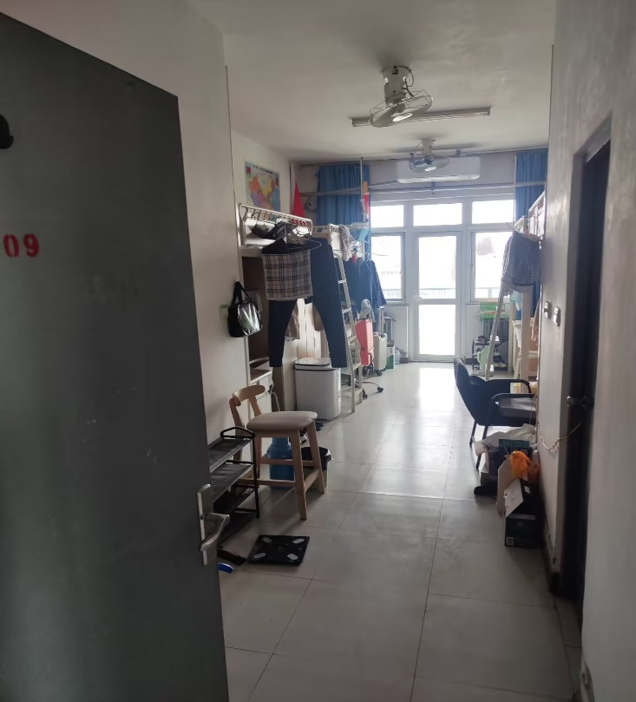
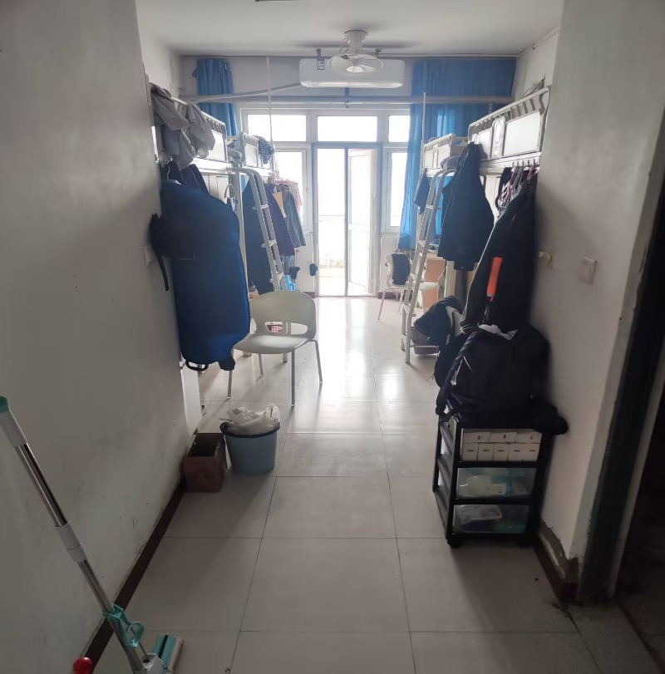
优秀宿舍
研三 809
研三 823
姓名 | 性别
赵弋戈 | 男
赵有东 | 男
范晨 | 男
谭祁智 | 男
姓名 | 性别
路依鑫 | 男
牛奕翔 | 男
张国栋 | 男
高喜伟 | 男

Slide 3
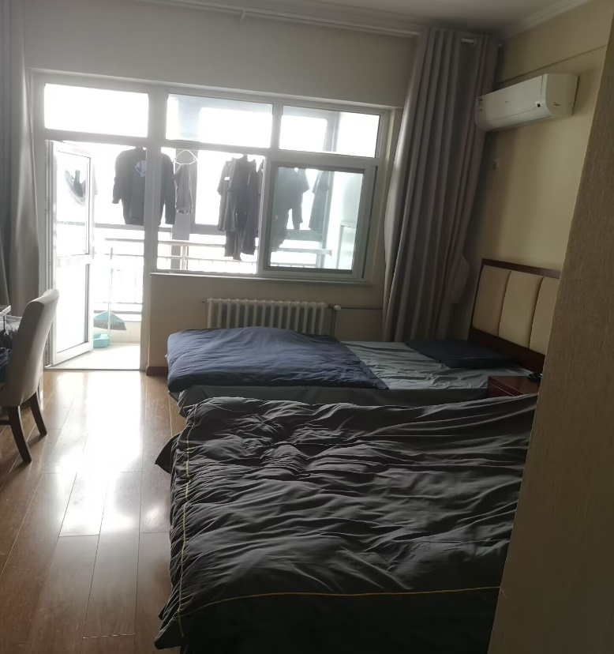
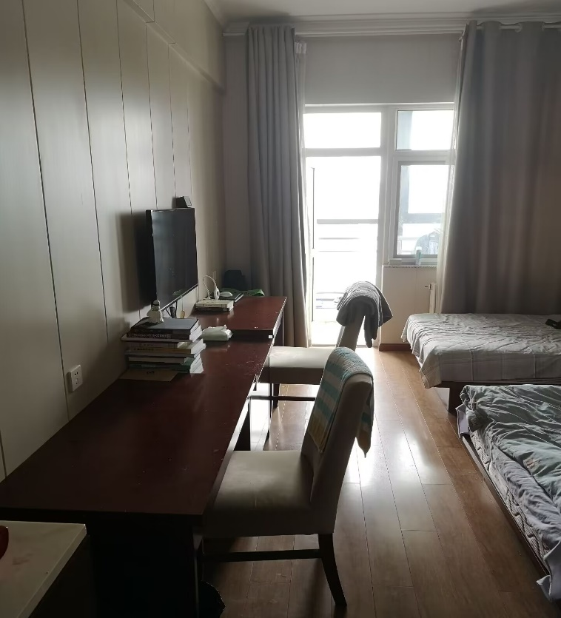
优秀宿舍
培训楼 1420
培训楼 1310
姓名 | 性别
丁柯沥 | 男
熊赞夫 | 男
姓名 | 性别
孙访 | 男
刘学锋 | 男

Slide 4
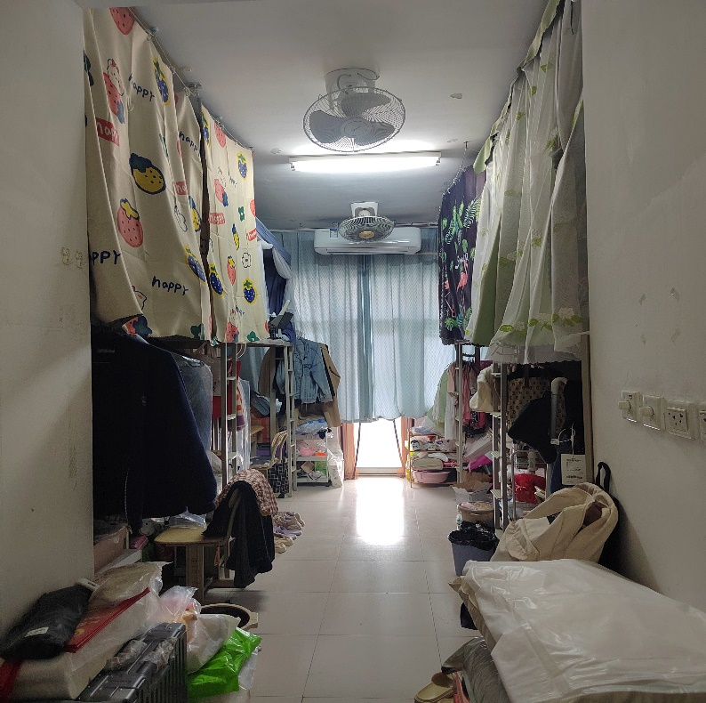
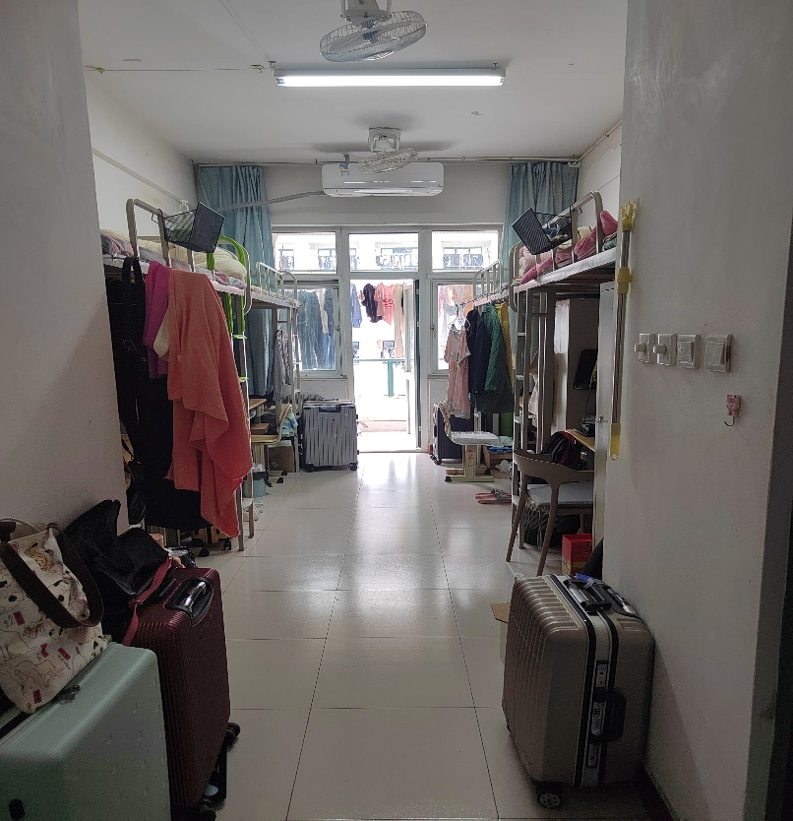
优秀宿舍
研二 415
研二 416
姓名 | 性别
邓悦 | 女
葛云枝 | 女
罗梦莹 | 女
康宁 | 女
姓名 | 性别
谢丽洁 | 女
冯世博 | 女
朱佳佳 | 女
王婧 | 女

Slide 5
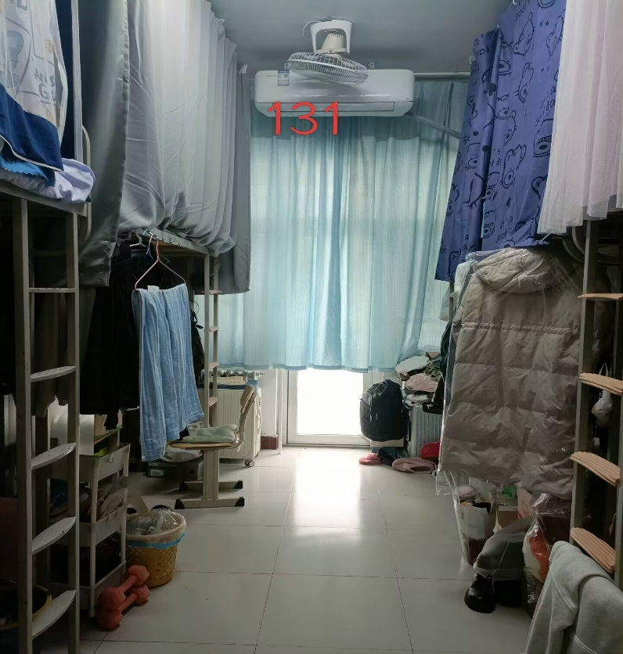
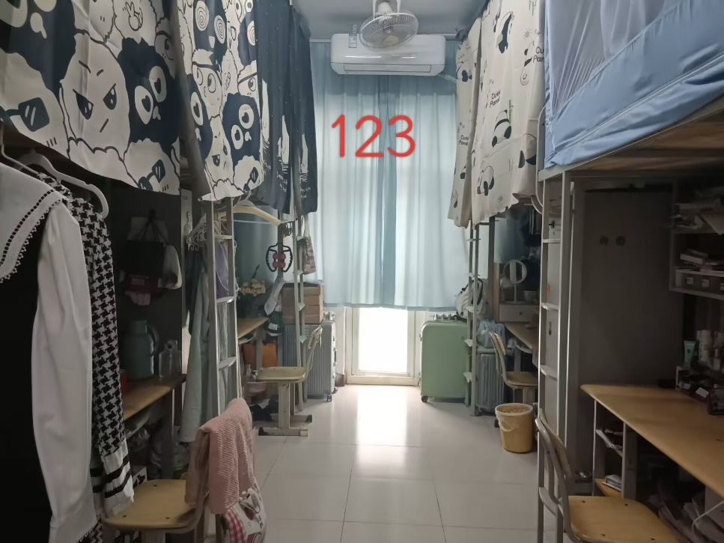
优秀宿舍
研二 131
研二 123
姓名 | 性别
李催芳 | 女
杨珂晴 | 女
任百合 | 女
姓名 | 性别
李玉佳 | 女
董田田 | 女
任慈 | 女
薛嘉琦 | 女

Slide 6
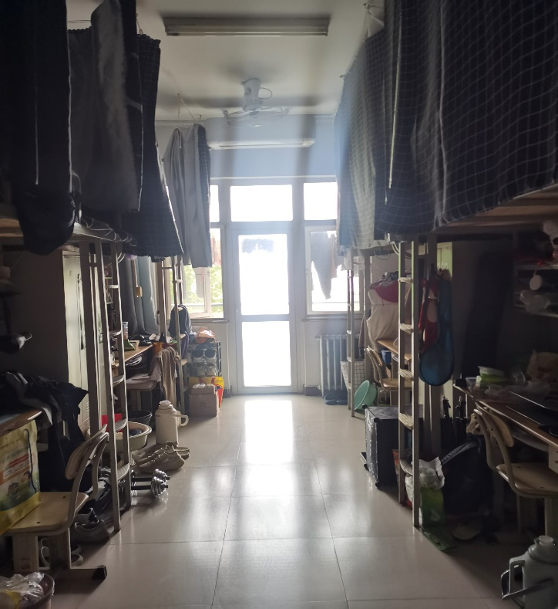
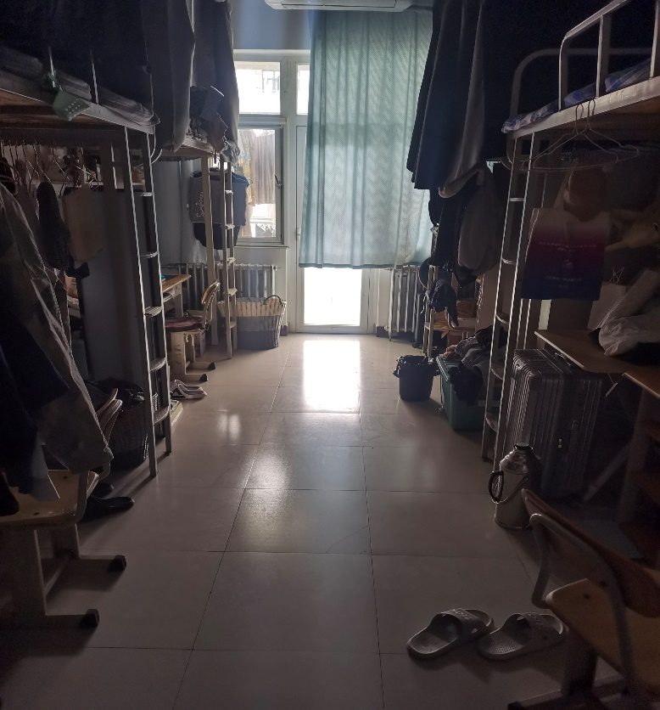
优秀宿舍
研一 446
研一 464
姓名 | 性别
赵海龙 | 男
胡俊杰 | 男
刘言 | 男
常子昂 | 男
姓名 | 性别
谢秋宇 | 男
刘善超 | 男
宁闯 | 男
李国良 | 男

Slide 7
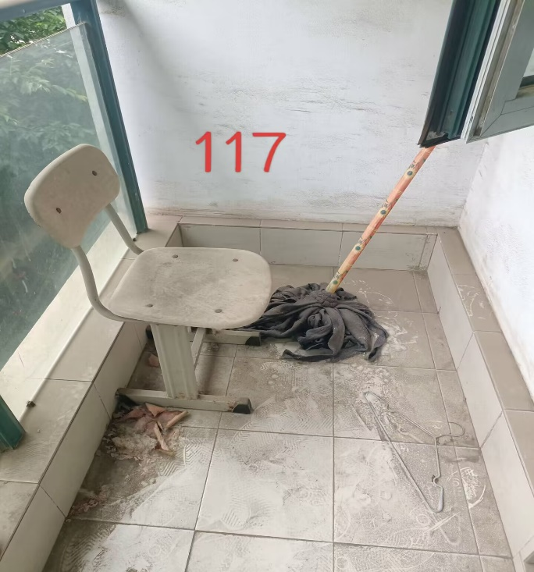
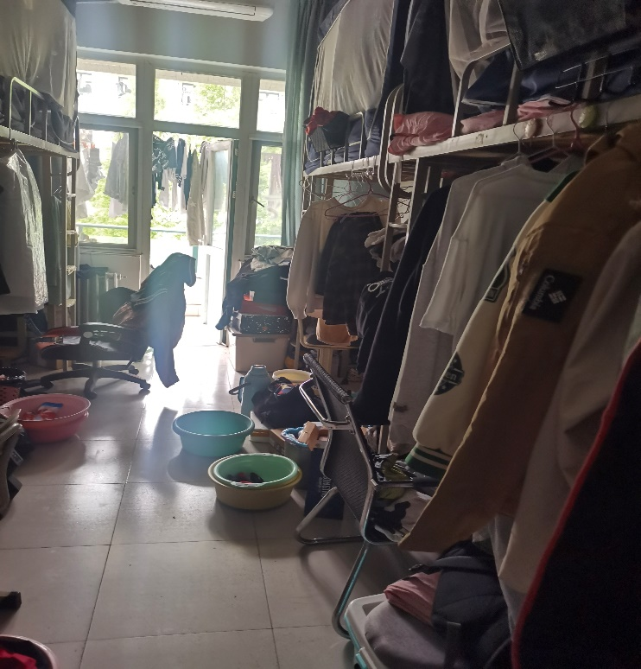
存在问题宿舍
研二 117
研一 452
存在问题：阳台未收拾
存在问题：地面脏乱，未收拾
姓名 | 性别
王晴萱 | 女
王博滢 | 女
殷慧 | 女
王豆豆 | 女
姓名 | 性别
陈子晗 | 男
朱玉清 | 男
王广通 | 男
张振 | 男

